Slide 1
Introduction

Slide 2
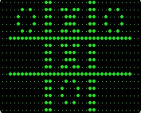
Le jeu vidéo : la naissance
A.S. Douglas : OXO (tic-tac-toe)
Le premier jeu graphique fonctionnant sur ordinateur
1952

Slide 3
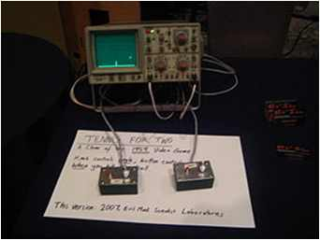
Le jeu vidéo : la naissance
Willy Higinbotham : Tennis for Two
Le premier jeu vidéo de l’histoire ?
1958
Premier pad pour le contrôle de la balle
Vidéo :

Slide 4


Le jeu vidéo : la naissance
Ralph Bear
Le père des jeux vidéos
1966 : Chase Game
1971 : Première console familiale
1972 : Pong Atari
Contrôle de la raquette
Interview :

Slide 5
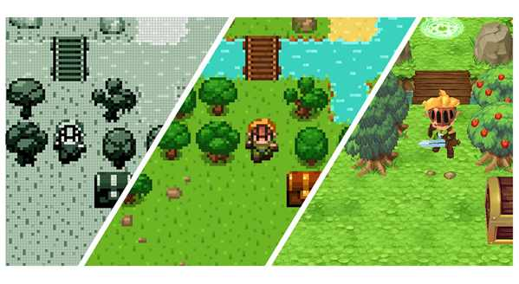
Le jeu vidéo : évolution d’un jeu
Evoland
http://evoland.shirogames.com/
Développé par Nicolas Cannasse pour Ludum Dare 24 (Online Game Jam)
Zelda-like
But :
Retracer l’évolution du jeu vidéo
Vidéo :
http://www.dailymotion.com/video/xypxts_evoland-quelques-evolutions-d-evoland_videogames

Slide 6
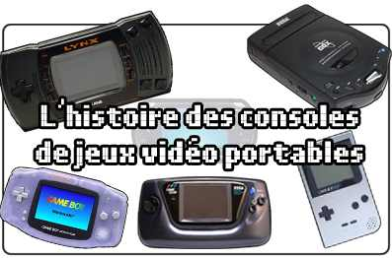
Le jeu vidéo : évolution des consoles portables
Première console de jeux vidéo portable :
1979 : Microvision
MB (Milton Bradley Company)
…
Vidéo :
Aujourd’hui
Smartphone

Slide 7

Le jeu vidéo : évolution des jeux mobiles
Gameloft
Entreprise de développement et d'édition de jeux vidéo téléchargeables
Fondée en 1999
3500 développeurs
Evolution sur 10 ans :

Slide 8

Le jeu vidéo mobile : un enjeu
Agence Française pour le Jeu Vidéo
eCap Partner

Slide 9
Le jeu vidéo mobile : un enjeu
Agence Française pour le Jeu Vidéo
eCap Partner

Slide 10
Le jeu vidéo mobile : un enjeu
Agence Française pour le Jeu Vidéo
eCap Partner

Slide 11
Le jeu vidéo mobile : un enjeu
Agence Française pour le Jeu Vidéo
eCap Partner

Slide 12
Plateformes mobiles
Android
iOS
WindowsPhone

Slide 13
Développer un jeu sur une plateforme mobile
Librairies spécifiques
XNA, etc.
Librairies portables
EdgeLib :
C++
a
Libgdx :
Java, C++, Python, etc.
A
etc.
Choix : Libgdx sous Android
GRATUIT … !

Slide 14
Le choix : Libgdx
Libgdx = Java
un seul un code source qui pourra être déployé sous plusieurs plates-formes.
Multi-plateforme
Desktop
Windows
Linux
Max OS X
Mobile
Android (> 1.5)
iOS (license, 79$ pour les étudiants, 299$ pour les autres)

Slide 15
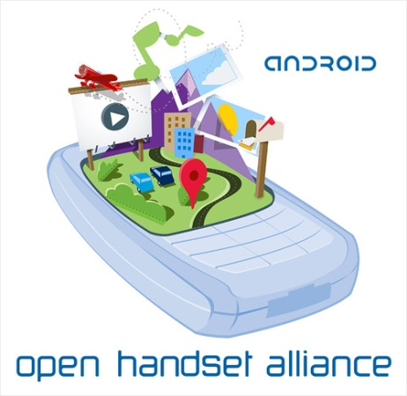
Android : historique
2003 : Android = PME américaine
Rachat par Google en 2005
2007 : iPhone d’Apple
Un concurrent de plus
2007 : Open Handset Alliance (OHA)
35 entreprises dont Google
Développer un système Open Source
A ce jour, 80 membres

Slide 16
Android : la philosophie
Open Source
vous pouvez télécharger les sources et les modifier selon vos goûts !
Android utilise des bibliothèques open source, comme SQLite pour les bases de données ou OpenGL pour la gestion d'images 2D et 3D.
Gratuit (ou presque)
Android est gratuit, autant pour vous que pour les constructeurs.

Slide 17
Android : la philosophie
Flexible
Le système est portable, il s'adapte à beaucoup de structures différentes: micro-ondes …
Facile à vendre
Le Play Store est très visité. C'est une mine d'opportunités pour une idée originale ou utile.
Facile à développer
Nombreuses API (interface de programmation) mises à disposition

Slide 18
Android : plateformes de développement
Windows XP (32 bits), Vista (32 et 64 bits), 7 (32 et 64 bits), 8 (32 et 64 bits).
Mac OS X (10.5.8 ou plus récent, processeur x86).
GNU/Linux avec au moins à la version 2.7 de GNU C (glibc).

Slide 19
JDK : Java Development Kit
Deux plateformes en Java :
Le JRE (Java Runtime Environment), qui permet d’exécuter des applications Java. Il contient la JVM (Java Virtual Machine), les bibliothèques de base du langage ainsi que tous les composants nécessaires au lancement d'applications ou d'applets Java.
Le JDK (Java Development Kit), qui contient le JRE (afin d’exécuter les applications Java), mais aussi un ensemble d'outils pour compiler et déboguer votre code !

Slide 20
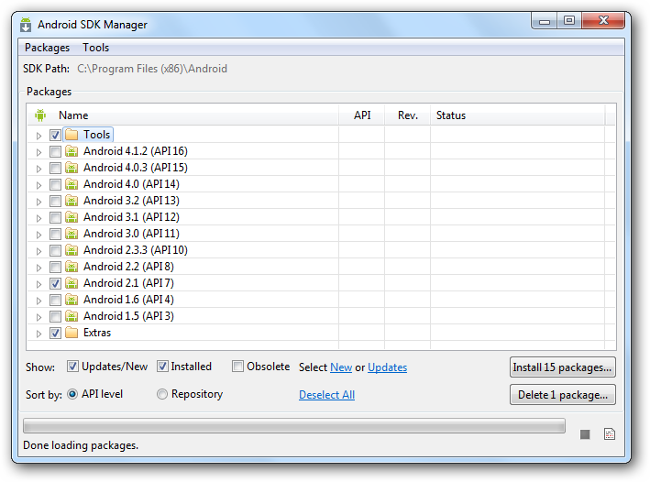
SDK Android
SDK = ensemble d'outils pour développer des applications pour un environnement précis.
http://developer.android.com/sdk/index.html
SDK Manager
ATTENTION :
Droits admin !

Slide 21
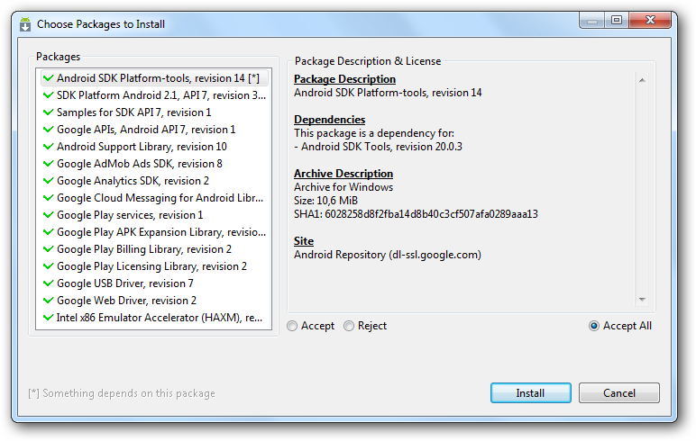
SDK Android
Paquet
Android [un nombre] (API [un autre nombre])
2.1 (l'API 7)
pour 2.1, 2.2, 3.1 … mais pas 1.5 ou 1.6 !
Samples

Slide 22
ADT (Android Developer Tools)
Outils pour intervenir à chacune des étapes de la production d'une application Android
compiler, débugger, tracer, packager, déployer, analyser vos applications avec un éditeur visuel pour l'élaboration des interfaces graphiques.
Bundle ADT
Eclipse, plug-in ADT pré-installé, SDK Android
http://developer.android.com/sdk/index.html
Plug-in ADT

Slide 23
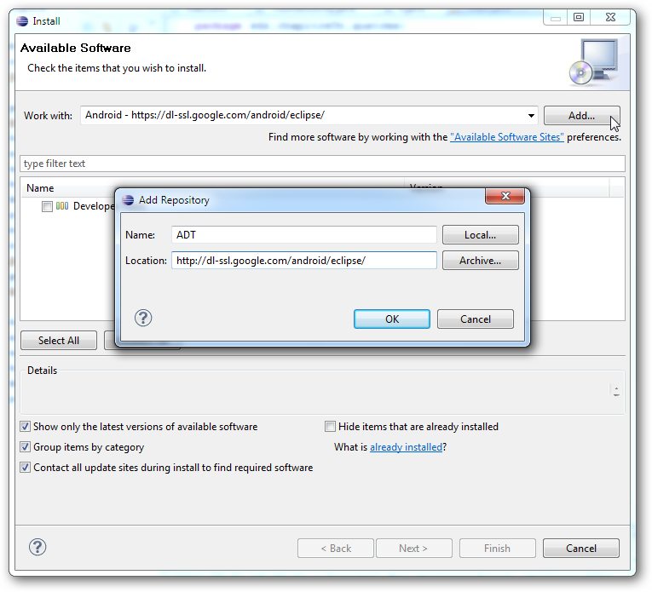
IDE Eclipse : Plug-in ADT
Eclipse IDE for Java Developers
Help
Install New Softwares…
Work with / Add…
Name : écrivez ADT
Location
https://dl-ssl.google.com/android/eclipse/ ou
http://dl-ssl.google.com/android/eclipse/
Cliquez sur OK.

Slide 24

IDE Eclipse : Plug-in ADT
Sinon téléchargement manuel
Cliquez sur archive au lieu de remplir Location

Slide 25
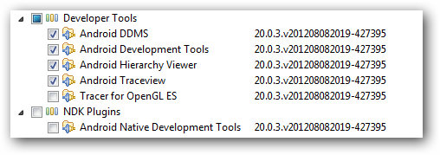
IDE Eclipse : Plug-in ADT
Eléments proposés
L'ADT.
Android DDMS (Dalvik Debug Monitor Server), déboguer l’application.
Android Hierarchy Viewer, pour optimiser et déboguer l’interface graphique.
Android Traceview, optimiser / déboguer l’application.
Tracer for OpenGL ES, déboguer des applications OpenGL ES.
Android Native Development Tools, développer des applications Android en C++.

Slide 26

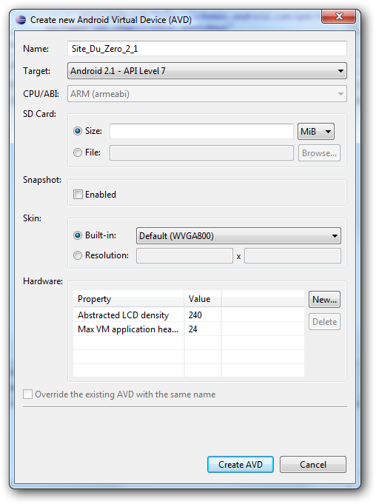
AVD
AVD = Android Virtual Device
émulateur de terminal sous Android.
Outils du SDK / Interface de gestion de AVD
Interface de gestion
Créer / utiliser son émulateur

Slide 27
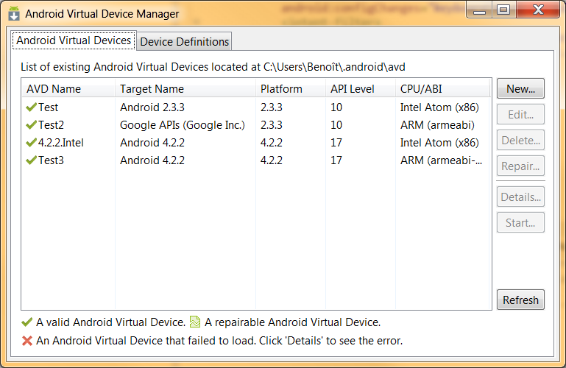
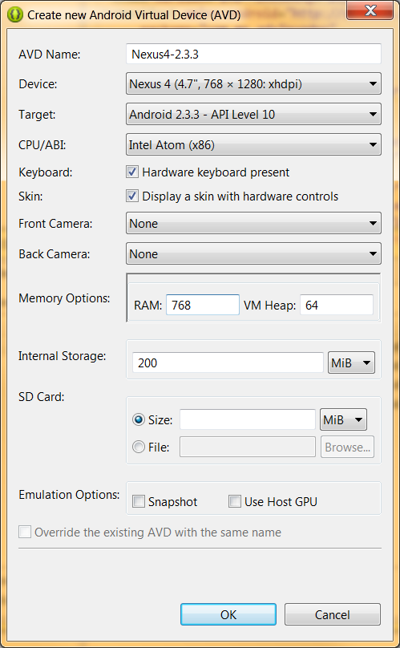
AVD
Interface de gestion
New … = création
AVD Name = son nom !
Device = dispositif physique
Target = API souhaitée
CPU/ABI = choix du processeur
Camera
Memory Options = applications
Pas plus de 768 sur Windows …
Internal Storage = stockage
SD Card = stockage externe
etc.

Slide 28
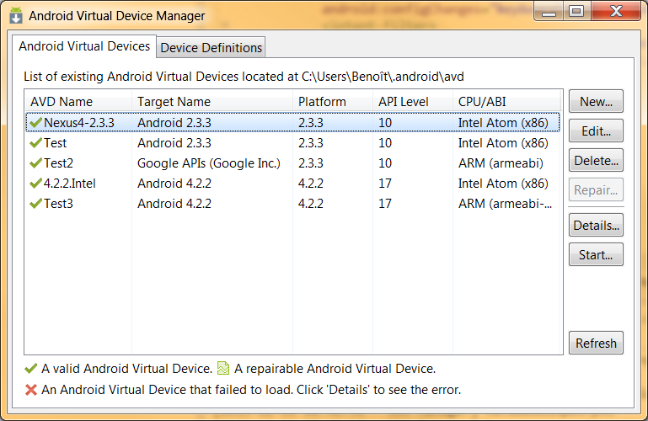
AVD
Interface de gestion
Sélectionnez un AVD
Edit… : Changer les caractéristiques de l'AVD sélectionné.
Delete… : Supprimer l'AVD sélectionné.
Repair… : Réparer un AVD quand le gestionnaire vous indique qu'il faut le faire.
Détails… :Lister les caractéristiques de l'AVD sélectionné.

Slide 29
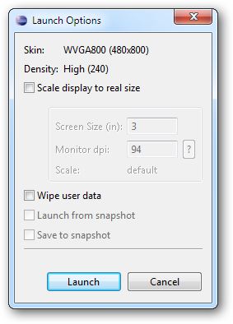
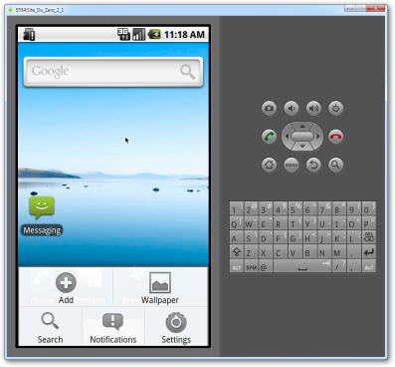
AVD
Interface de gestion de AVD
Start… : Lancer l'AVD … puis Launch.

Slide 30
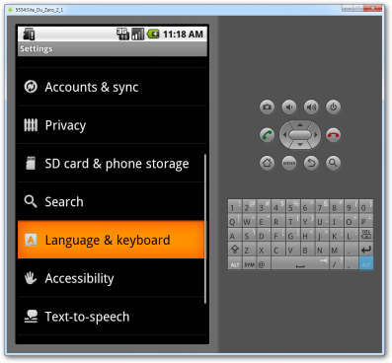
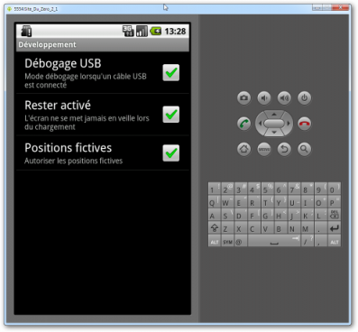
AVD
Français :
Menu/Settings/Language & keyboard/Select locale
Programmation :
Menu/Applications/Développement

Slide 31
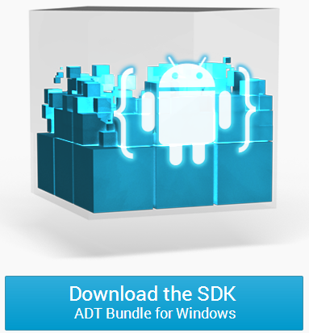
ADT Bundle
http://developer.android.com/sdk/index.html
Eclipse + ADT plugin
Android SDK Tools
Android Platform-tools
The latest Android platform
The latest Android system image for the emulator

Slide 32
Libgdx : introduction
Caractéristiques :
OpenGL ES (texture, shaders, les vertex arrays …)
Graphismes en 2D (les polices bitmap, les sprites, widgets, des animations …)
Graphismes 3D (OBJ chargeurs et MD5, manipulation de la caméra …)
I / O (audio, photos, graphiques, clés / tactiles / événements utilisateur …)
API pour la physique (box2d) et les mathématiques
Utilitaires (JSON, générateur de polices bitmap …)

Slide 33
Libgdx
Installation
Télécharger la dernière version de libgdx
http://libgdx.badlogicgames.com/download.html
Extraire l’archive
Création d’un projet
gdx-setup-ui.jar
Directement dans Eclipse

Slide 34
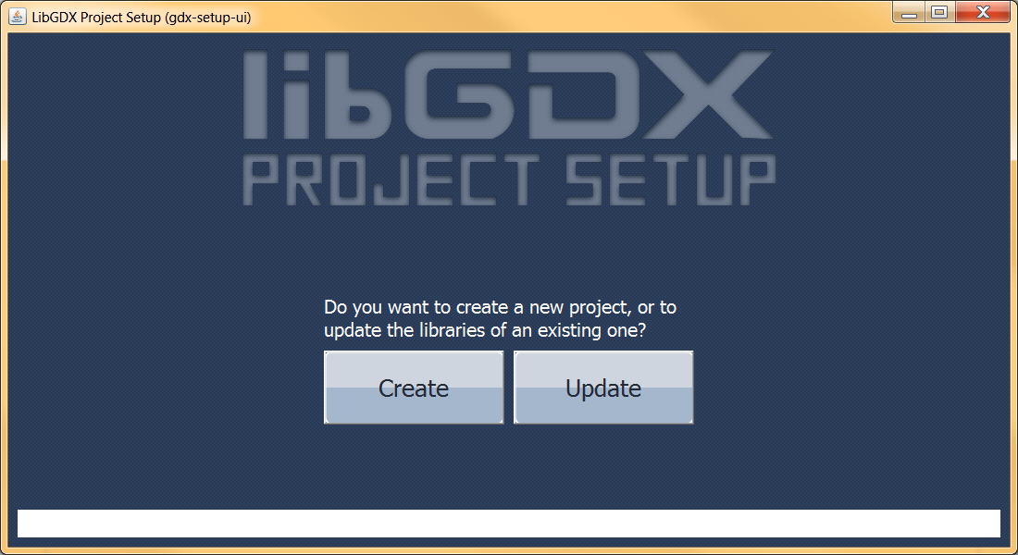
Libgdx : création d’un projet gdx-setup-ui.jar
Exécuter gdx-setup-ui.jar
Create …

Slide 35
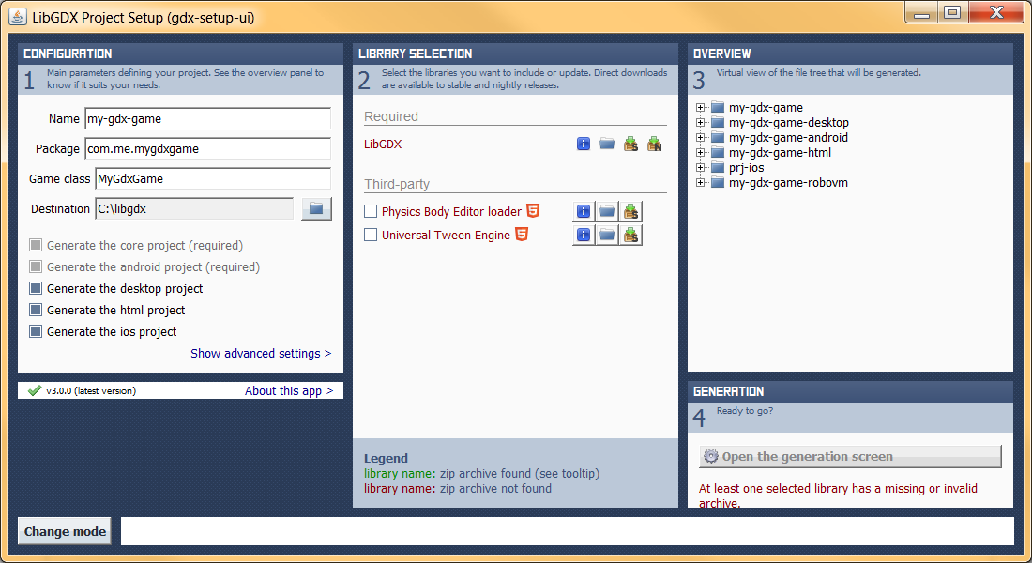
Libgdx : création d’un projet gdx-setup-ui.jar

Slide 36
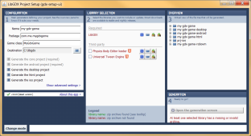
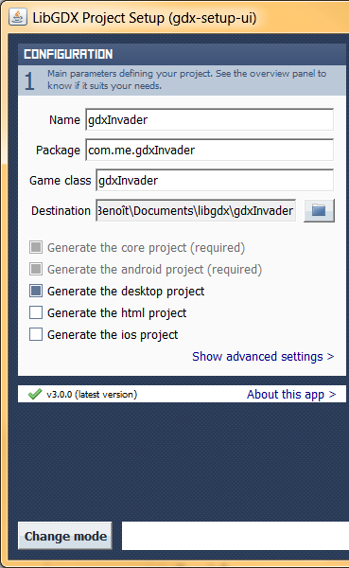
Libgdx : création d’un projet gdx-setup-ui.jar
Configuration
Name : Nom du projet utilisé dans Eclipse
Package : Nom du package de déploiement (unique pour chaque projet). Il permet de définir de manière unique l’application dans Google Play (mises à jour, etc.). D’ordre général, le nom du package est de la forme d’un URL inversé.
Game Class : Nom de la classe définissant le jeu. Toujours débuter le nom d’une classe avec une lettre majuscule.
Destination : Dossier dans lequel les projets seront générés. Il vaut mieux créer un dossier avec le nom du projet, car le setup génère un minimum de deux dossiers soient « nomProjet » et « nomProjet-android».

Slide 37
Libgdx : création d’un projet gdx-setup-ui.jar
Configuration
Types de projet à générer. Sélectionnez les projets que vous désirez générer.
Pour faciliter le développement, je suggère au moins la version Desktop. Ainsi, il ne sera pas nécessaire de toujours déployer le projet sur la plateforme Android pour faire du débogage.
Si vous sélectionnez la version HTML, assurez-vous d’avoir le Google Web Toolkit installé sur votre système.
Si vous sélectionnez la version iOS… il faudra payer !

Slide 38
Libgdx : création d’un projet gdx-setup-ui.jar
Library selection
Sélectionner les librairies tierce-partie.
Physics
Collisions complexes
Tween engine
Déplacer / Tourner / etc. les objets

Slide 39
Libgdx : création d’un projet gdx-setup-ui.jar
Overview
Résumé des projets qui seront générés.
Generation
Assurer que le projet est bien configuré
Afficher un bouton pour ouvrir la page de génération
Le bouton est grisé …
Erreur d’archive

Slide 40
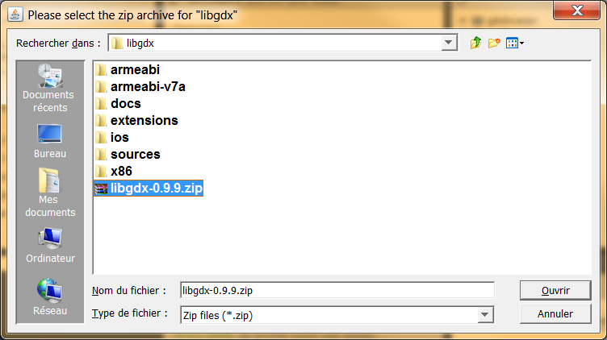
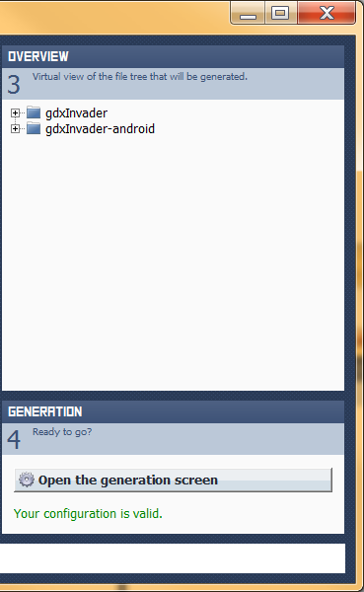
Libgdx : création d’un projet gdx-setup-ui.jar
Open the generation screen …

Slide 41
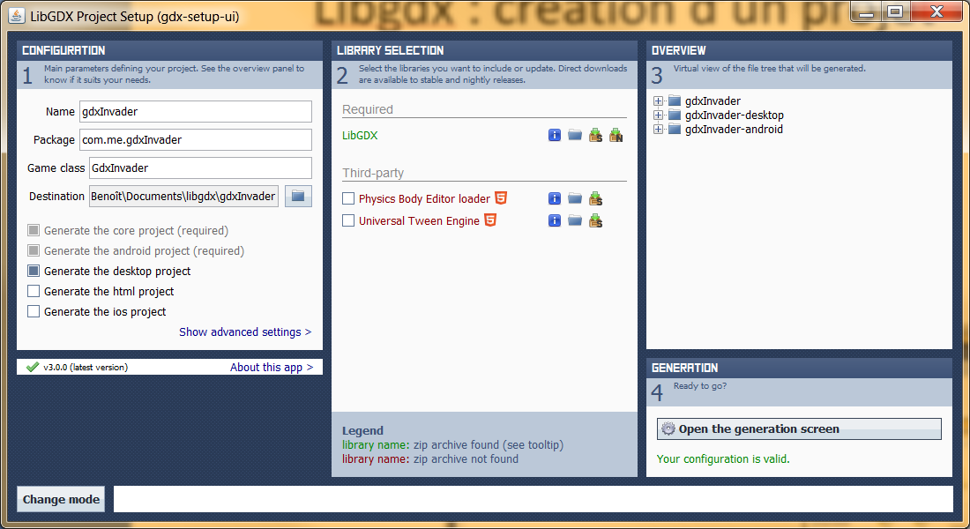
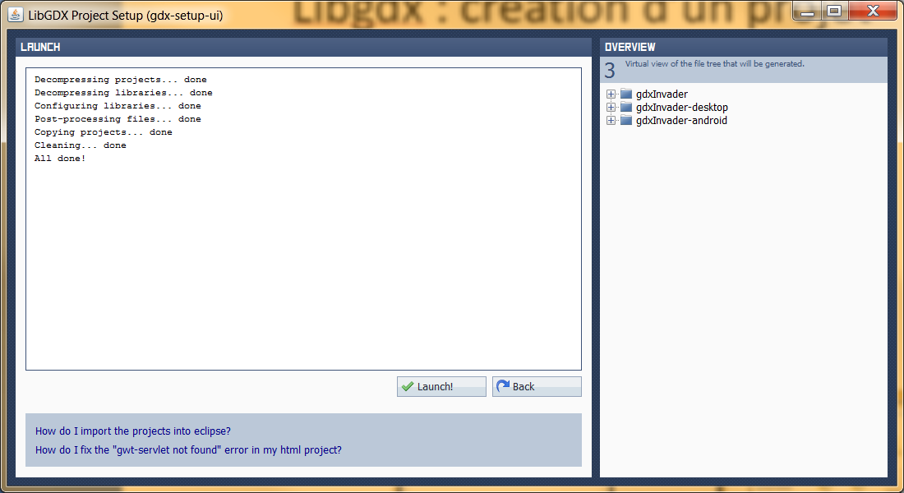
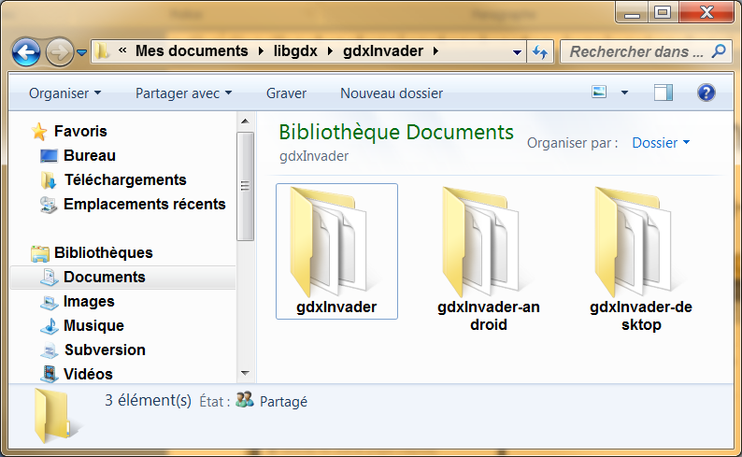
Libgdx : création d’un projet gdx-setup-ui.jar
Launch …

Slide 42
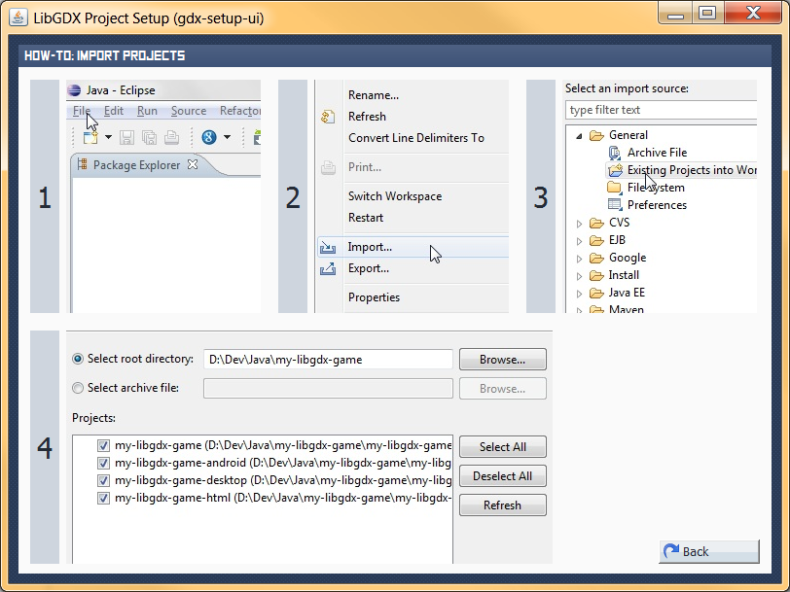
Libgdx : création d’un projet gdx-setup-ui.jar
Importer le projet dans Eclipse :

Slide 43
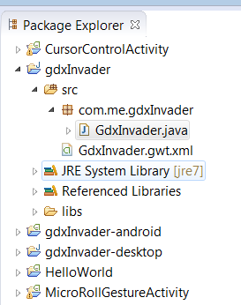
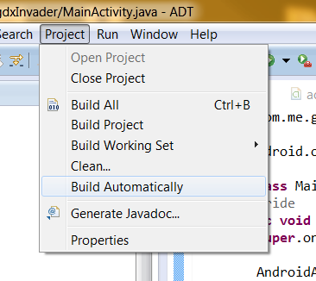
Libgdx : création d’un projet gdx-setup-ui.jar
Le résultat :
gdxInvader = code source à modifier
gdxInvader-android
« wrapper » Android
gdxInvader-desktop
« wrapper » Windows
Croix rouge : pas d’inquiétude …
Build = R.java

Slide 44
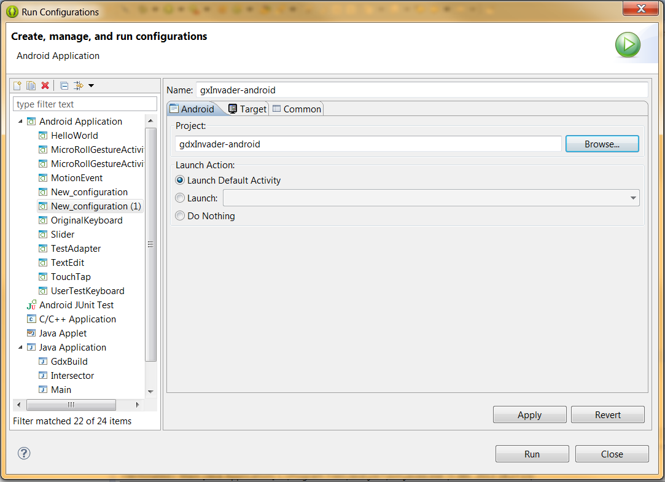
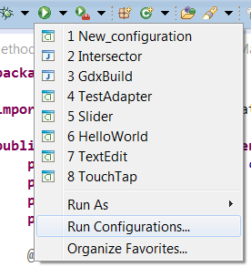
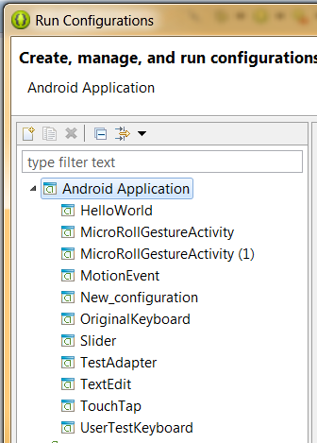
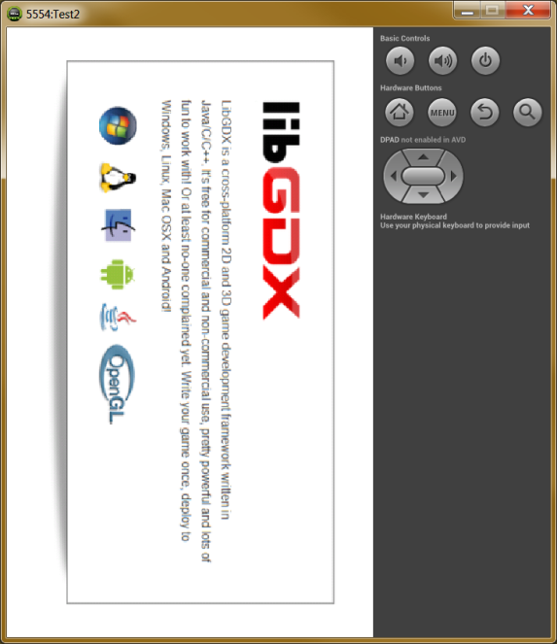
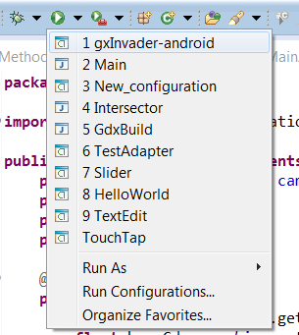
Libgdx : test du projet Android
Créer une configuration
Apply … Run …
Maintenant :

Slide 45
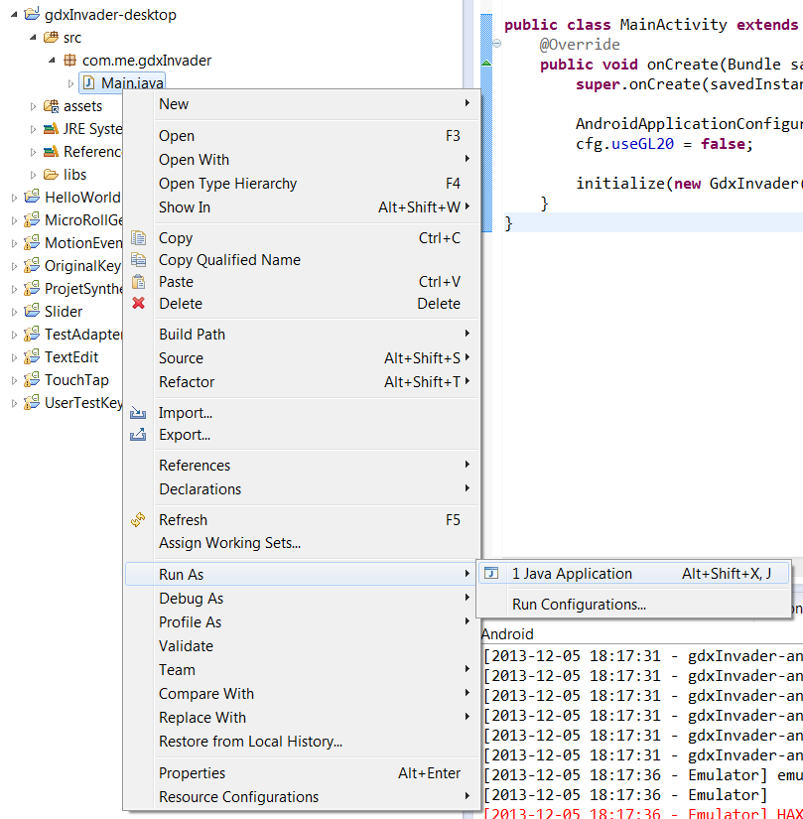
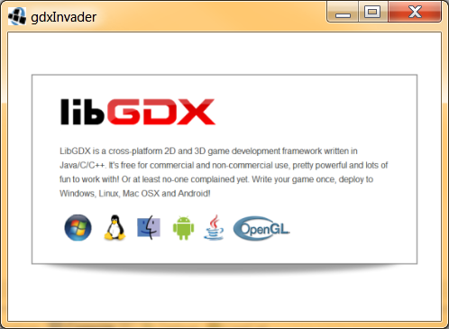
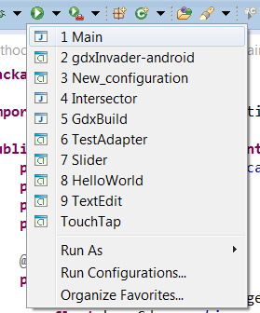
Libgdx : test du projet Desktop
Maintenant :
Changer le nom avec Run Configurations ...

Slide 46
Libgdx
Développement Android
…
Debug/test sur Desktop !

